Slide 1
Былина как древний жанр русского песенного фольклора
Былина о Добрыне Никитиче.
Былина о Садко и Морском царе
Урок музыки в 3 классе по программе Сергеевой и Критской, разработан Милевской Н. Г.

Slide 2
В стародавние времена складывал народ песни, которые назывались
Их исполняли народные сказители под аккомпанемент старинного струнного инструмента, который называется
Былины
Гусли

Slide 3
Как сказывают былины? Прочитай выразительно начало «Былины о _{Добрыне Никитиче»:}
Возьму гусли звонкие, яровчатые да настрою гусли на старинный лад, заведу старину стародавнюю, бывальщину о деяниях славнорусского богатыря Добрыни Никитича. Синему морю на тишину, а всем добрым людям на послушание
выдели в тексте былины слова, на которых, по-твоему могут звучать переборы струн гуслей. Напевая слова былины, исполни аккомпанемент на воображаемых гуслях.

Slide 4
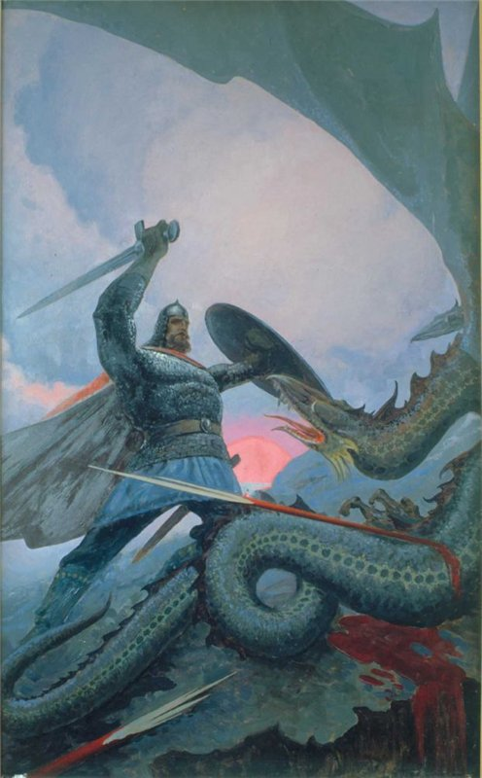
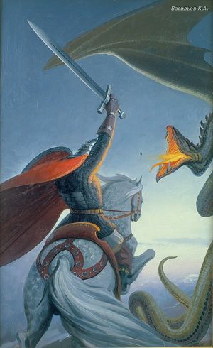
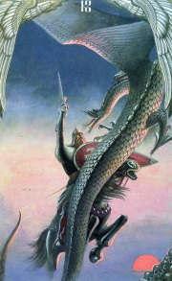
Константин Васильев
Бой Добрыни со змеем на Калиновом мосту.

Slide 5
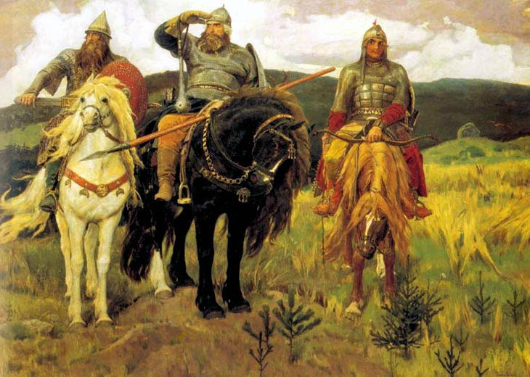
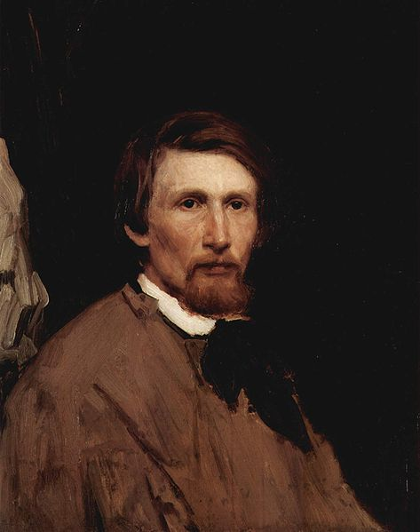
"Богатыри" - самая крупная, самая значительная картина Виктора Васнецова

Slide 6
Выпиши буквы одного цвета в таком порядке, чтобы получилось имя былинного певца и название его любимого инструмента

Slide 7
К. Васильев «Садко и Морской царь»
http://vseskazki.su/narodnye-skazki/russkie-narodnie-skazki/sadko-chitat.html - здесь можно прочитать сказку с картинками

Slide 8
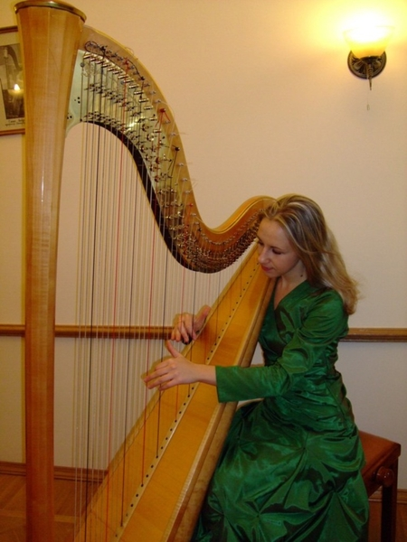
арфа

